Slide 1



Guide sur le plagiat et l’intégrité intellectuelle
2020

Slide 2


Présentation du guide
Le guide sur le plagiat et l’intégrité intellectuelle a été créé entre 2018 et 2020 par le comité Plagiat et intégrité intellectuelle qui regroupe des conseillers pédagogiques TIC et des bibliothécaires des établissements collégiaux.
Le guide est construit grâce à de nombreuses sources d’information.
Le guide comporte deux sections :
  Se former en tant qu’enseignant;
  Des ressources pour former vos étudiants.

Slide 3
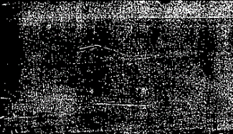




Se former en tant qu’enseignant

Slide 4
Le plagiat en enseignement supérieur
Le plagiat est un enjeu d’importance en enseignement supérieur. Tous les enseignants peuvent être confrontés à des cas de plagiat ou de manquement à l’intégrité intellectuelle, peu importe leur discipline.
Les experts « estiment [que] 40 % les étudiants universitaires ont déjà plagié pour au moins un travail durant leurs études »⁽¹⁾. Le phénomène a donc une ampleur qu’on ne peut pas ignorer.
Heureusement, des pistes de solution existent.
Apprenez-en plus sur les causes du plagiat, sur les moyens à votre disposition pour développer l’intégrité intellectuelle chez vos étudiants et sur les manières d’adapter vos pratiques enseignantes pour prévenir le plagiat. En vous engageant dans ce processus, vous serez bien outillé pour faire échec… au plagiat!
⁽¹⁾ Fortier, M. (2018, 8 décembre). Clémence pour les tricheurs. Le Devoir.
Repéré à https://www.ledevoir.com/societe/education/543182/dossier-plagiat-clemence-pour-les-tricheurs

Slide 5
Des étudiants hyperconnectés
Ce n’est pas qu’une illusion : les étudiants qui fréquentent actuellement vos classes sont hyperconnectés.
Toutefois, les chercheurs remarquent que ce fort taux d’adoption d’appareils connectés et leur usage quasi constant ne signifie pas que les étudiants sont automatiquement capables de tirer profit de ces technologies pour leurs besoins académiques.
L’utilisation qu’ils font de ces outils est souvent superficielle et il est nécessaire de guider les étudiants pour qu’ils puissent exploiter les technologies de manière pertinente et efficace pendant leur cursus.
Dahlstrom, E. et Bichsel, J. (2014). ECAR Study of Undergraduate Students and Information Technology, 2014 ( [Rapport de recherche]). Louiseville, CO : ECAR. Repéré à http://www.educause.edu/ecar ou https://library.educause.edu/~/media/files/library/2014/10/ers1406-pdf.pdf?la=en

Slide 6
Une culture du repiquage
Il semble que l’omniprésence d’Internet et le partage/repartage de l’information qui s’y opère influencent la perception que les étudiants ont du plagiat. L’usage d’Internet a favorisé le développement de ce qu’on pourrait appeler une « culture du repiquage ».
Plusieurs étudiants ne se rendent pas compte que cette pratique peut représenter du plagiat.
Culture du repiquage :
Les utilisateurs vont chercher à gauche et à droite des éléments pour les intégrer à leur production et créer quelque chose de nouveau
Radio-Canada. (2019, 19 mars). Entrevue avec Sébastien Béland : le plagiat à l’université. Audio fil du 19 mars 2019.
Repéré à http://ici.radio-canada.ca/premiere/emissions/les-eclaireurs/segments/entrevue/110698/plagiat-sebastien-beland-universite-fraude

Slide 7
Plagier une source numérique, est-ce du plagiat?
Des études montrent aussi que les étudiants trouvent moins malhonnête de plagier une source numérique qu’une source papier, ayant l’impression qu’Internet appartient « à tout le monde » et les mentions d’auteur étant parfois absentes des sites.
Ces situations peuvent entraîner chez vos étudiants une mauvaise compréhension de ce qu’est le plagiat et les amener à croire que plagier n’est pas si grave. Il est donc nécessaire de bien les sensibiliser à cet enjeu.
Baruchson-Arbib, S. et Yaari, E. (2004). Printed Versus Internet Plagiarism: A Study of Students’ Perception. International Journal of Information Ethics, 1. Repéré à http://container.zkm.de/ijie/ijie/no001/ijie_001_full.pdf#page=29

Slide 8
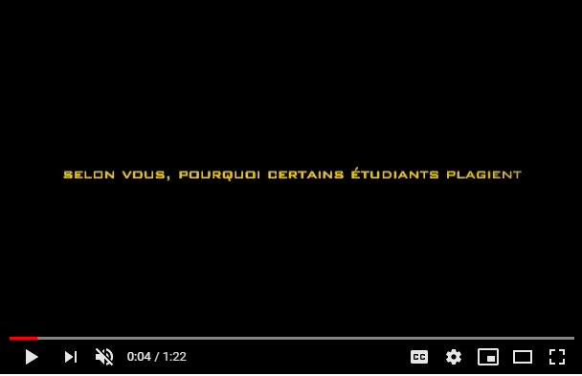
Témoignages d’étudiants
Université de Montréal. (2014). Selon vous, pourquoi les étudiants choisissent-ils de plagier?
Repéré à https://www.youtube.com/watch?v=5ZbFG5qxTmQ

Slide 9
Les causes du plagiat
Méconnaissance de ce qu’est le plagiat
Mauvaise connaissance des règles pour la citation des sources et pour la création d’une médiagraphie
Maladresses méthodologiques
Perception que ce qui se trouve sur Internet appartient à tous et peut être réutilisé sans permission
Difficultés en rédaction, faibles habiletés langagières
Différences culturelles
Manque de temps pour faire le travail, panique
Pression d’obtenir de bons résultats
Sentiment qu’on est incapable de faire le travail soi-même
Manque d’intérêt pour le travail à faire
Impression que tous les autres trichent
Etc.
Université de Montréal. (s.d.). Causes du plagiat. Intégrité - Université de Montréal.
Repéré à https://integrite.umontreal.ca/reglements/causes-du-plagiat/

Slide 10
Pour aller plus loin…
Si aucune de ces raisons ne peut permettre d’excuser un plagiat, il est toutefois nécessaire, en tant que professeur, de vous interroger sur les causes potentielles d’un manquement à l’intégrité intellectuelle et d’agir sur celles auxquelles vous pouvez remédier.
Le réseau de l’Université du Québec. (s.d.). Pédagogie universitaire. Pédagogie universitaire.
Repéré à http://pedagogie.uquebec.ca/
Mooc de l’Université d’Auckland sur l’intégrité académique. FutureLearn. (s.d.). Academic Integrity Free Online Course. FutureLearn.
Repéré à https://www.futurelearn.com/courses/academic-integrity

Slide 11
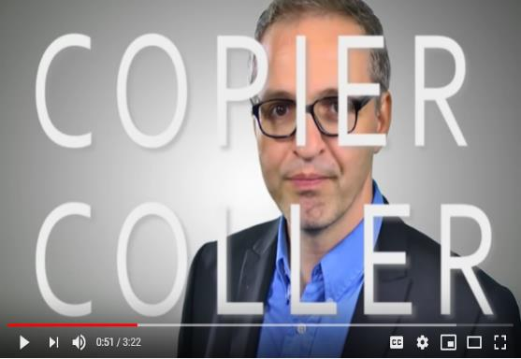
Les dangers du copier-coller
« Trouver des documents sur le Web et les insérer dans un texte ou s’en inspirer ce n’est pas un problème. Le problème, c’est de ne pas utiliser de guillemets et d’en préciser la source.
Cette vidéo aborde de façon claire (et amusante...) cette délicate question! »
École de politique appliquée. (2014). Plagiat : les dangers du copier/coller.
Repéré à https://www.youtube.com/watch?v=848OESaFdas

Slide 12
Que faire pour développer l’intégrité intellectuelle?
Tous les étudiants n’ont pas une même compréhension de ce qu’est le plagiat ou la même perception de la gravité du plagiat (ou d’un autre manquement à l’intégrité intellectuelle).
Il est donc important de les aider à bien saisir ces enjeux. C’est une responsabilité partagée : votre collège, votre département ou votre programme, les employés de différents services (bibliothèque, technologie de l’information, communication, etc.) ont tous un rôle à jouer dans la prévention du plagiat.
Dans ce dossier, la concertation des acteurs est primordiale.
Cela étant, voici ce que vous pouvez faire, en tant que professeur, pour contribuer au développement de l’intégrité intellectuelle chez les étudiants…

Slide 13
Des bonnes pratiques pour développer l’intégrité intellectuelle
Informer les étudiants
Former les étudiants
Communiquer la définition du plagiat et de l’intégrité intellectuelle
Montrer des exemples
Faire connaître les politiques du collège
Expliquer les conséquences
Expliquer l’importance d’être intègre intellectuellement...
Comment insérer une citation mot-à-mot ou une paraphrase dans un travail
Comment ajouter une référence directement dans le texte
Comment rédiger une médiagraphie
Comment utiliser un logiciel de gestion médiagraphique...

Slide 14
Des bonnes pratiques pour développer l’intégrité intellectuelle
Expliquer clairement les consignes et être explicite dans vos attentes
Préciser si le travail se fait individuellement ou en équipe
Établir le niveau de collaboration permis, préciser le style bibliographique à utiliser
Exiger l’utilisation d’un guide de présentation des travaux
Faire signer un contrat de non-plagiat aux étudiants...
Ne présumez pas que vos étudiants sont déjà formés aux exigences méthodologiques.
Être un modèle
Citez vos sources dans votre matériel d'enseignement (documents écrits et diaporamas)
Diffusez des bibliographies présentées de manière rigoureuse
Parlez de l’importance que vous accordez à l’intégrité intellectuelle dans votre propre pratique…
Si vous souhaitez que vos étudiants adoptent de bonnes habitudes en lien avec l’intégrité intellectuelle, vous devez leur montrer que vous les avez adoptées vous-même!

Slide 15
Pour aller plus loin…
HEC Montréal. (s.d.). Intégrité intellectuelle et plagiat.
Repéré à https://www.hec.ca/daip/ressources_pedagogiques/integrite_plagiat/#125426
Université de Montréal. (s.d.). Rôle de sensibilisation. Intégrité - Université de Montréal.
Repéré à https://integrite.umontreal.ca/enseignants/role-de-sensibilisation/

Slide 16
Sensibiliser à l’intégrité intellectuelle
Expliquer
Enseigner
Schématiser entre pairs
Débattre, persuader, critiquer
Demander aux étudiants d’expliquer à leur enseignant leur compréhension personnelle de certaines notions d’intégrité intellectuelle données
Demander aux étudiants d’enseigner à leurs pairs certaines notions d’intégrité intellectuelle données
Demander aux étudiants de schématiser par équipe certains concepts d’intégrité intellectuelle donnés
Organiser des débats par équipe ou par groupe afin d’amener les étudiants à persuader les pairs de leurs points de vue, quant à l’intégrité intellectuelle, et d’apprendre à critiquer adéquatement leurs pairs à ce sujet

Slide 17
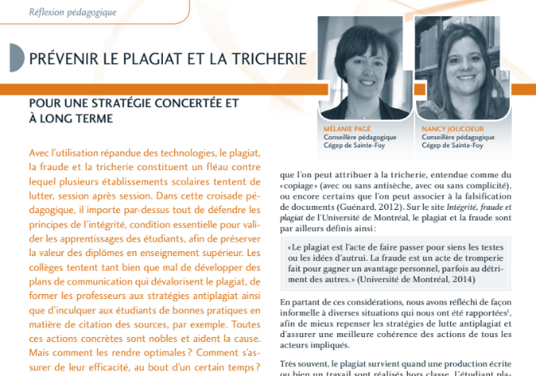
Pour aller plus loin…
Pagé, M. et Jolicoeur, N. (2015). Prévenir le plagiat et la tricherie : pour une stratégie concertée et à long terme. Pédagogie collégiale, 28(3), 23‑27.

Slide 18
Prévenir le plagiat avant qu’il ne survienne
Revoir ses pratiques d’évaluation demeure parmi les moyens les plus efficaces pour contrer le plagiat dans la classe.
Lors de la révision de vos pratiques d’évaluation, considérez d’abord les trois dimensions à évaluer :
Produit
Processus
Discours

Slide 19
Revoir le produit
Le produit est le résultat final observable d’une tâche menée à terme à la fin d’une étape d’apprentissage.
Il peut prendre différentes formes (enregistrement audio, vidéo, carte mentale ou conceptuelle, jeu, affiche, dessin, maquette, etc.). Ces formes n’ont pas à être obligatoirement et exactement les mêmes pour chaque étudiant pour autant que la tâche et le produit permettent de prouver que celui-ci a développé la compétence.
Les critères d’évaluation demeureront cependant les mêmes, ce qui assure l’équité et la validité dans l’évaluation. Si le produit permet à l’étudiant de se distinguer, cela peut réduire le plagiat entre les étudiants.
La performance liée au produit est une manifestation observable de la compétence qui ne dure que le temps de la prestation.
C’est pourquoi le jugement du professeur ne doit s’appuyer qu’en partie sur le produit. Sinon, juger d’une compétence ne s’appuiera que sur une seule performance.
Des facteurs externes, tels le stress et la fatigue peuvent venir nuire à la performance de l’étudiant au moment de l’évaluation. C’est pourquoi d’autres sources devraient appuyer le jugement dont le processus et le discours.
Côté, F. (2014). Construire des grilles d’évaluation descriptives au collégial: guide d’élaboration et exemples de grille. Québec : Presses de l’Université du Québec.

Slide 20
Revoir le processus
Il s’agit de la démarche d’apprentissage (méthodes, essais, erreurs, solutions ou corrections apportées durant la réalisation). Le professeur doit exiger des preuves précises de ce processus afin de les examiner tout au long de la période d’évaluation. Il peut alors apprécier la progression et confirmer que le produit final correspond à un développement bien réel. La démarche de l’étudiant lui est propre et est beaucoup plus difficile à plagier.
Dans la pratique, découper le travail en étapes progressives, en fournissant les critères d’évaluation et exigeant des preuves (ex. : dossier d’étude ou de presse, journal de bord, rapport d’étape, esquisses, premiers jets, etc.) permet d’évaluer le processus et ainsi réduit le risque de plagiat.
Côté, F. (2014). Construire des grilles d’évaluation descriptives au collégial: guide d’élaboration et exemples de grille. Québec : Presses de l’Université du Québec.

Slide 21
Revoir le discours
Un étudiant capable d’expliquer et de justifier ou de remettre en cause, de manière juste, ses choix démontre son potentiel de compétence. Il est alors capable de préciser ses forces, ses faiblesses tant sur sa démarche que sur ses résultats. Ce propos peut être formel (texte ou réponses à un questionnaire dirigé) ou informel (présentation orale ou autoévaluation). Ce propos est personnel à l’étudiant et ne peut être plagié.
Côté, F. (2014). Construire des grilles d’évaluation descriptives au collégial: guide d’élaboration et exemples de grille. Québec : Presses de l’Université du Québec.

Slide 22
Principes de l’évaluation en situation authentique
Les tâches représentent un défi pour l’étudiant
Les tâches mènent à la réalisation d’une production/performance
Les tâches permettent à l’étudiant de développer des habiletés métacognitives
Les tâches conduisent à une production authentique qui représente ce qui existe en contexte professionnel ou dans la vie courante
Les tâches prévoient formellement des moments de discussion et de rétroaction avec l’étudiant ou l’équipe
Proposer des tâches qui respectent les principes de l’évaluation en situation authentique (ESA)
Leroux, J. L., Groupe de recherche en évaluation des apprentissages au collégial et Association québécoise de pédagogie collégiale (dir.). (2015). Évaluer les compétences au collégial et à l’université: un guide pratique. Montréal : Association québécoise de pédagogie collégiale.

Slide 23
Modifier les modalités ou les formes de l’évaluation
Varier les sujets de travaux
Exiger des réflexions personnelles
Exiger une présentation orale dans laquelle l’étudiant explique sa démarche, ses résultats, ses réflexions
Exiger une bibliographie commentée des textes utilisés pour documenter le travail
Faire signer un contrat de non-plagiat
Rédiger des consignes claires, fournir les critères et la grille d’évaluation, donner un ou des exemples qui illustrent à quoi peut ressembler le(la) produit/prestation
Évaluer sommativement la citation correcte des sources et la bibliographie (un peu de la même manière que pour la rédaction du français)
Exiger des travaux en format numérique (lorsque le type de travail s’y prête) afin de vérifier plus facilement les sources et les citations ou l’absence de celles-ci.
Annoncer aux étudiants que vous utilisez un logiciel de détection de plagiat (et l’utiliser pour de vrai aussi!)
Demander au personnel de votre bibliothèque collégiale de donner un atelier aux étudiants sur la citation des sources et la rédaction de bibliographie ou sur l’utilisation d’un logiciel de gestion bibliographique, tel Zotero.

Slide 24
Matériel pédagogique pour former vos étudiants

Slide 25
Qu’est-ce que l’intégrité intellectuelle?
Faire preuve d’intégrité intellectuelle, c’est avoir le courage d’agir correctement, d’avoir un comportement éthique.
L’intégrité intellectuelle se fonde sur cinq grandes valeurs :
Justice
Honnêteté
Confiance
Responsabilité
Respect

Slide 26
Des questions à se poser
Un étudiant qui cite correctement ses sources, qui s’abstient de tricher et qui fait ses travaux de manière honnête répond aux normes de l’intégrité intellectuelle.
Il n’est pas toujours facile de savoir si un comportement est intègre ou non. Pour vous aider, vous pouvez vous poser certaines questions :
Est-ce que ce que je veux faire est permis?
Est-ce que ça me donne un avantage que les autres n’ont pas?
Est-ce que mes amis, mes parents, mon enseignant ou même un futur employeur réagiraient bien s’ils apprenaient ce que j’ai fait?
Par exemple, est-ce que je peux réutiliser un travail que j’ai déjà remis dans un autre cours? Est-ce que je peux demander à un collègue de classe de m’aider à rédiger mon travail alors que mon enseignant a dit qu’il fallait le faire individuellement?

Slide 27
Pour aller plus loin…
Université de Montréal. (s.d.). L’intégrité à l’Université de Montréal. Intégrité - Université de Montréal. Repéré à https://integrite.umontreal.ca/reflexion-sur-lintegrite/lintegrite-a-luniversite-de-montreal/
HEC Montréal. (s.d.). Intégrité intellectuelle des étudiants. Repéré à https://www.hec.ca/integrite/index.html
International Center for Academic Integrity. (s.d.). Fundamental Values. Repéré à https://www.academicintegrity.org/fundamental-values/

Slide 28
Être intègre, qu’est-ce que j’y gagne?
Vous évitez un zéro ou l’annulation de votre devoir
Vos enseignants remarquent que vous faites preuve d’intégrité et cela contribue à recevoir de bonnes notes
Vous obtenez des résultats dont vous êtes fiers, car vous les méritez
Vous gagnez des compétences qui vous seront utiles dans votre vie personnelle et professionnelle
Vous aidez à garantir la valeur des diplômes (dont le vôtre!)

Slide 29
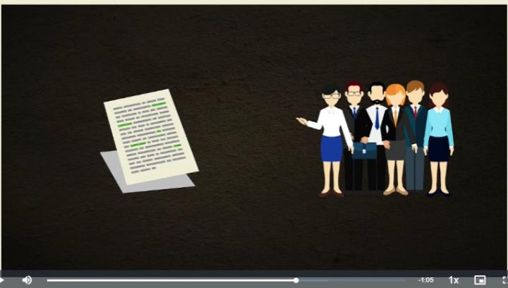
Pour aller plus loin…
https://infotrack.unige.ch/comment-eviter-de-plagier

Slide 30
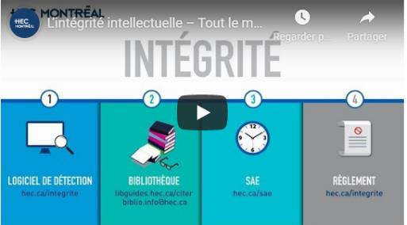

Pour aller plus loin…
HEC Montréal. (s.d.). Intégrité intellectuelle des étudiants. Repéré à https://www.hec.ca/integrite/video/video.html
Université du Québec à Montréal. (s.d.). Capsule #1 L’intégrité académique. Repéré à https://www.youtube.com/watch?v=nt0EURDrNAA&list=PLzlXTFWbGfgdHDRmIIqWO-epHbXD_NaOm&index=1

Slide 31
Pour aller plus loin…
Université de Montréal. (s.d.). Rôle de sensibilisation. Intégrité - Université de Montréal. Repéré à https://integrite.umontreal.ca/enseignants/role-de-sensibilisation/
Université de Hearst. (2015). Pourquoi l’intégrité intellectuelle est-elle importante? Repéré à http://www.uhearst.ca/taurrot/pourquoi-lintegrite-intellectuelle-est-elle-importante

Slide 32
Au collégial…
Au collégial, vous apprenez à développer votre pensée, à analyser de l’information, à exprimer vos idées, à argumenter... Pour y arriver, il est normal, même nécessaire, de vous appuyer sur ce que d’autres ont dit, écrit ou produit avant vous.
Vos enseignants s'attendent à ce que vos travaux se basent et s’inspirent de sources existantes que vous citerez, tout en respectant les consignes qu’ils ont données. N’oubliez pas d’inclure votre propre analyse quand votre enseignant le demande: ceci lui montrera ce que vous avez compris.
Si les consignes d’un travail ne vous semblent pas claires, n’hésitez pas à consulter votre enseignant pour plus de précision.

Slide 33
Pourquoi consulter des sources d’information dans son travail?
Dans la plupart des cas, la réalisation d’un travail de recherche demande de consulter une variété de documents (sites Web, livres, articles de revue, etc.).
Cette première étape vous permet :
D’en apprendre plus sur le sujet de votre travail, de vous référer à des experts pour mieux comprendre les enjeux
D’obtenir différents points de vue sur ce sujet, d’alimenter votre réflexion et votre analyse, et aussi de former votre propre opinion
De sélectionner les informations les plus intéressantes, les plus pertinentes et les plus fiables dans les documents consultés et de vous en servir pour votre rédaction

Slide 34
Et ça nous amène à la citation!
Citer des sources dans votre travail, c’est une bonne chose!
  Vous montrez que vous avez pris le temps de faire une recherche et que vous avez pris votre travail au sérieux.
  En utilisant des citations bien choisies, vous donnez de la force, beaucoup de force à vos analyses en signalant qu’elles sont appuyées par des écrits ou des théories d’experts.
  Vous faites preuve de respect envers les auteurs et les créateurs qui vous ont inspiré pour réaliser votre travail.
  Vous évitez le plagiat!

Slide 35
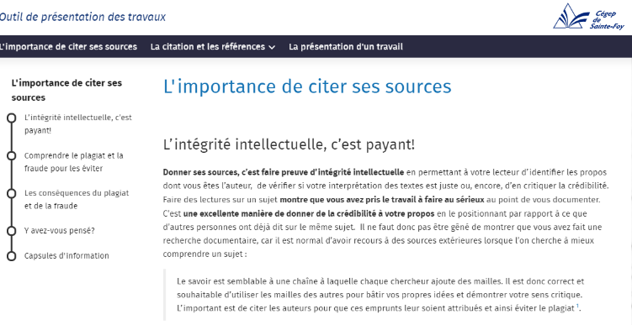
Pour aller plus loin…
Cégep de Sainte-Foy. (s. d.). Outil de présentation des travaux : L’importance de citer ses sources. Outil de présentation des travaux. Repéré à https://sites.cegep-ste-foy.qc.ca/presentationtravaux/limportance-de-citer-ses-sources/

Slide 36
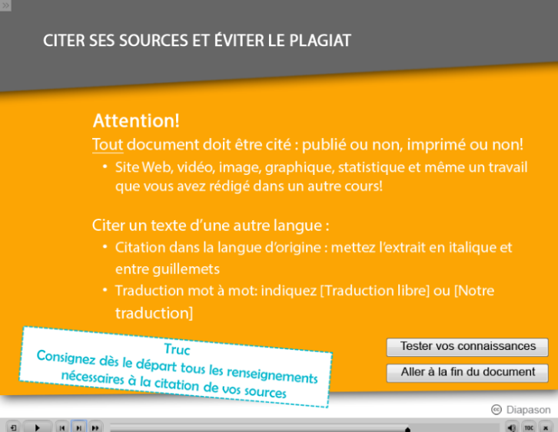
Pour aller plus loin…
Citer ses sources et éviter le plagiat. (s.d.). Mondiapason.
Repéré à https://mondiapason.ca/ressource/citer-ses-sources-et-eviter-le-plagiat/

Slide 37
Pour aller plus loin…
Boubée, N., Gervais, S. et Gorsse, M. (2018, 23 février). Plagiat & recherche d’information : problèmes et solutions. Communication présentée aux Formations Créacollage. Repéré à http://w4.uqo.ca/mpeters/wp-content/uploads/2018/02/20180222_Formation_competences_informationnelles.pdf
Cégep du Vieux Montréal. (s.d.). Citer ses sources.
Repéré à http://www.cvm.qc.ca/bibliotheque/citersources/Pages/index.aspx

Slide 38
Collaboration, attention!
Dans le cadre de vos études, vous aurez parfois à travailler en équipe. Apprendre à travailler en équipe est important, car vous serez appelé à collaborer avec plusieurs personnes dans votre vie professionnelle.
Mais travailler en équipe demande de faire attention à certaines choses. Puisque le résultat de l’évaluation risque d’être le même pour tous les membres de l’équipe, il faut vous assurer que tous vos coéquipiers comprennent bien les consignes et acceptent de les respecter. Vous êtes tous responsables du contenu du travail et, si l’un d’entre vous commet une faute (par exemple, en plagiant), vous serez tous pénalisés.
À d’autres moments, votre enseignant vous demandera de travailler individuellement. Et là, il y a des limites à ce que vous pouvez offrir ou recevoir comme aide. Votre travail et celui de vos collègues doivent être différents, rester personnels.
Si vous avez des questions sur ce qui est permis ou non par votre enseignant, il est fortement suggéré de le consulter.

Slide 39
Qu’est-ce que le plagiat?
Le plagiat, c’est laisser entendre, intentionnellement ou non, que c’est vous qui avez eu l’idée originale d’une autre personne.
Plus précisément, le plagiat, c’est faire passer pour siens, de manière intentionnelle ou non, une partie ou la totalité d’un texte, d’une production ou de l’idée d'autrui. Chaque fois qu’on utilise ce que quelqu’un d’autre a dit, écrit ou produit, sans citer la source, c’est du plagiat. La seule façon de ne pas plagier est de citer correctement vos sources, conformément aux normes prescrites par votre collège et votre programme d’études.​

Slide 40
Si vous ne citez pas correctement vos sources, vous plagiez lorsque vous…
Copiez un texte mot pour mot, faites un copier-coller​
Empruntez des mots ou des phrases ailleurs, changez quelques synonymes et intégrez le passage à votre travail​
Reformulez en entier une idée ou une théorie
Traduisez un texte ou un discours et l'intégrez à votre travail
Copiez une image, un graphique, des données​
Intégrez à votre travail de la musique ou une vidéo trouvée ailleurs​
Reprenez ou résumez les paroles, les idées de quelqu’un, sans mentionner cette personne
Etc.

Slide 41
Obtenir de l’aide
Le plagiat ne passe pas inaperçu. Que ce soit par ignorance, par méconnaissance des règles pour la citation des sources et la création d’une médiagraphie ou par manque de temps, aucune de ces raisons ne peut justifier un plagiat.
Vous avez la responsabilité de respecter la propriété intellectuelle et de connaître les normes de rédaction de travaux.
Heureusement, il y a de nombreuses façons d’obtenir de l’aide!
  Le guide que vous consultez actuellement a été conçu pour vous donner accès à plusieurs ressources.
  Vos enseignants, la bibliothèque, le soutien informatique et les services aux étudiants de votre collège peuvent aussi vous accompagner.
En cas de problème, n’hésitez pas à demander du soutien!

Slide 42
Dans la pratique : bien commencer votre travail
Lorsqu’un enseignant vous demande de rédiger un travail long, seul ou en équipe, il est recommandé de suivre quelques étapes avant de commencer à écrire :
1
2
le titre du document
les informations de publication (année, lieu de publication et maison d’édition ou adresse du site web)
3
Vous devez planifier votre temps. Des outils existent pour vous aider à préparer votre échéancier de travail. Ça vous évitera le stress de devoir tout terminer juste avant la date de remise.
Vous faites une recherche d’information. À cette étape-ci, il est très important de garder la référence de chaque source que vous consultez. Pour chacune des sources utilisées, notez:
Conservez et organisez toutes vos références en un seul endroit. Pour vous aider, vous pouvez utiliser un logiciel de gestion médiagraphique, comme Zotero ou EndNote. Ces logiciels vous évitent de perdre des références et vous assurent de tout enregistrer. Lors de la rédaction, ils permettent aussi d’intégrer vos références directement dans votre travail et de créer votre médiagraphie. Ce sont donc des outils très utiles qui vous feront gagner du temps, mais ils ne sont pas magiques! Vous devrez quand même vérifier que vos références sont complètes et bien écrites avant de remettre votre travail.
le nom de l’auteur

Slide 43
Pour aller plus loin…
Pour la planification du temps :
https://mondiapason.ca/fichiers/OutilEcheancier/
Pour l’annotation :
  http://monde.ccdmd.qc.ca/ressource/?id=99365
  http://monde.ccdmd.qc.ca/ressource/?id=99366
Zotero:
  https://mondiapason.ca/ressource/debuter-avec-zotero/
  https://carrefour.uquebec.ca/zotero
EndNote:
  https://mondiapason.ca/ressource/consigner-mes-references-avec-endnote/
  https://carrefour.uquebec.ca/endnote

Slide 44
Citer : ou, quand et comment?
Si vous ajoutez à votre travail quelque chose que vous avez emprunté ailleurs, vous devez citer votre source.
Le type de document (livre, article de revue, rapport, vidéo…), le format (papier, numérique, Web, CD, DVD…) ou la langue (français, anglais, espagnol…) n’ont pas d’importance.
Dans tous les cas, emprunt = citation!

Slide 45
Exception
La seule situation où il n’est pas nécessaire de citer une source est lorsqu’une information est « de notoriété publique ». Cela signifie que cette information est connue de la majorité des gens et qu’on peut la retrouver dans plusieurs sources. Voici quelques exemples d’informations qui sont de notoriété publique et qui n’ont pas besoin de source :
  William Shakespeare est un auteur anglais;
  La Deuxième Guerre mondiale a eu lieu de 1939 à 1945;
  Dans des conditions normales, l’eau gèle à 0°C.
Si vous n’êtes pas certain qu’une information est de notoriété publique, ne prenez pas de chance : citez une source ou consultez votre enseignant.

Slide 46

Ou citer ?
Il est important de savoir que vous devez indiquer vos sources à deux endroits:
directement dans votre texte là où il y a un emprunt
dans la médiagraphie à la fin de votre travail
Comment citer ?
APA, Dionne ou MLA, ça vous dit quelque chose? Ce sont des « styles bibliographiques » et, dépendamment du style qu’on vous a demandé d’utiliser, la façon d’écrire vos références changera.
Par contre, quel que soit le style bibliographique, les informations suivantes doivent être fournies :
le nom du ou des auteurs
le titre du document
les informations de publication (année, maison d’édition, lieu de publication / adresse du site web)
la pagination (si elle existe)
Selon le type de document à citer et le style bibliographique que vous utilisez, d’autres informations peuvent s’ajouter. Pensez à vérifier!

Slide 47
Sélection de ressources qui vous montreront comment citer
Outil bibliographique pour voir comment faire des références en style APA, Vancouver ou Dionne
Capsules Citer les sources, Générer des notes de bas de page et Rédiger une médiagraphie du Profil TIC des étudiants du collégial
Section Citer ses sources du site Web S’informer!
Tutoriel interactif Citer ses sources et éviter le plagiat
Sections Citer ses sources et Éviter le plagiat du site Infosphère
Modèle de médiagraphie en style APA

Slide 48
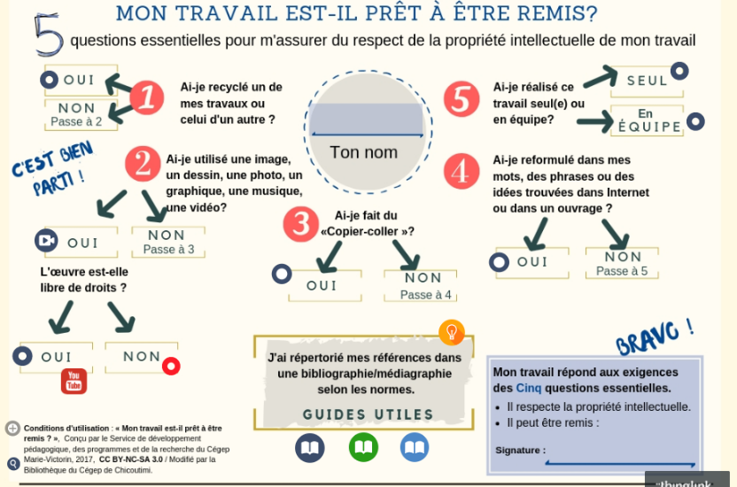

Slide 49
Mon travail est-il prêt à être remis?
Avant de l’imprimer ou de le transmettre, c’est une bonne idée de vérifier que vous respectez les principes de l’intégrité intellectuelle et que vous avez cité toutes vos sources.
L’outil d’aide à la décision « Mon travail est-il prêt à être remis ? » vous pose 5 questions essentielles pour vous assurer que votre travail est conforme.
Vous avez répondu aux 5 questions et vous avez pu valider que votre travail avait été fait correctement? Félicitations! Vous êtes maintenant prêt à le remettre à votre enseignant!

Slide 50
Références
Baruchson-Arbib, S. et Yaari, E. (2004). Printed Versus Internet Plagiarism: A Study of Students’ Perception. International Journal of Information Ethics, 1.
Boubée, N., Gervais, S. et Gorsse, M. (2018, 23 février). Plagiat & recherche d’information : problèmes et solutions. Communication présentée au Formation Créacollage.
Cégep de Ste-Foy. (s.d.). Outil de présentation des travaux : L’importance de citer ses sources. Outil de présentation des travaux.
Cégep du Vieux Montréal. (s.d.). Citer ses sources.
Côté, F. (2014). Construire des grilles d’évaluation descriptives au collégial: guide d’élaboration et exemples de grille. Québec : Presses de l’Université du Québec.
Dahlstrom, E. et Bichsel, J. (2014). ECAR Study of Undergraduate Students and Information Technology, 2014 ( [Rapport de recherche]). Louiseville, CO : ECAR.
École de politique appliquée. (2014). Plagiat : les dangers du copier/coller.

Slide 51
Références
Fortier, M. (2018, 8 décembre). Clémence pour les tricheurs. Le Devoir.
FutureLearn. (s.d.). Academic Integrity Free Online Course. FutureLearn. HEC Montréal. (s.d.a). Intégrité intellectuelle des étudiants. Repéré à
International Center for Academic Integrity. (s.d.). Fundamental Values.
Le réseau de l’Université du Québec. (s.d.). Pédagogie universitaire.
Leroux, J. L., Groupe de recherche en évaluation des apprentissages au collégial et Association québécoise de pédagogie collégiale (dir.). (2015). Évaluer les compétences au collégial et à l’université: un guide pratique. Montréal : Association québécoise de pédagogie collégiale.
Mon Diapason. (s.d.). Citer ses sources et éviter le plagiat.
Pagé, M. et Jolicoeur, N. (2015). Prévenir le plagiat et la tricherie : pour une stratégie concertée et à long terme. Pédagogie collégiale, 28(3), 23‑27.

Slide 52
Références
Radio-Canada. (2019, 19 mars). Entrevue avec Sébastien Béland : le plagiat à l’université. Audio fil du 19 mars 2019.
Université de Hearst. (2015). Pourquoi l’intégrité intellectuelle est-elle importante?
Université de Montréal. (s.d.a). Causes du plagiat. Intégrité - Université de Montréal.
Université de Montréal. (s.d.b). L’intégrité à l’Université de Montréal. Intégrité - Université de Montréal.
Université de Montréal. (s.d.c). Rôle de sensibilisation. Intégrité - Université de Montréal.
Université de Montréal. (2014). Selon vous, pourquoi les étudiants choisissent-ils de plagier?
Université du Québec à Montréal. (s.d.). Capsule #1 L’intégrité académique.
Université du Québec en Outaouais. (s.d.). Groupe de recherche sur l’intégrité académique (GRIA).

Slide 53
Ce document a été réalisé par le comité Plagiat et intégrité intellectuelle qui regroupe des membres du Réseau REPTIC et du Regroupement des bibliothèques collégiales du Québec.
2020

